Slide 1

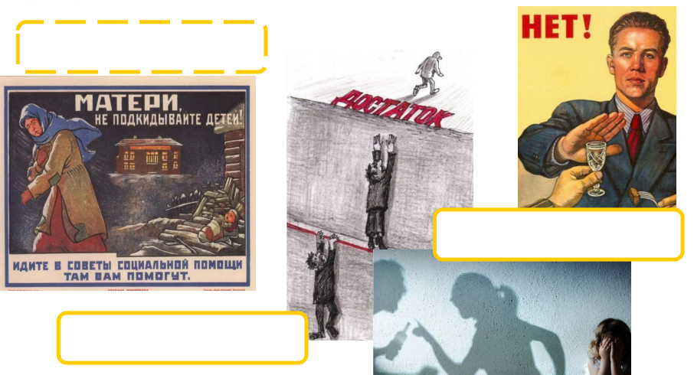

Рассмотрите плакаты. Подумайте, о каких социальных проблемах современного общества говорится в них.

Slide 2

Проблемы современного общества как отражение
его духовно-нравственного самосознания.

Slide 3
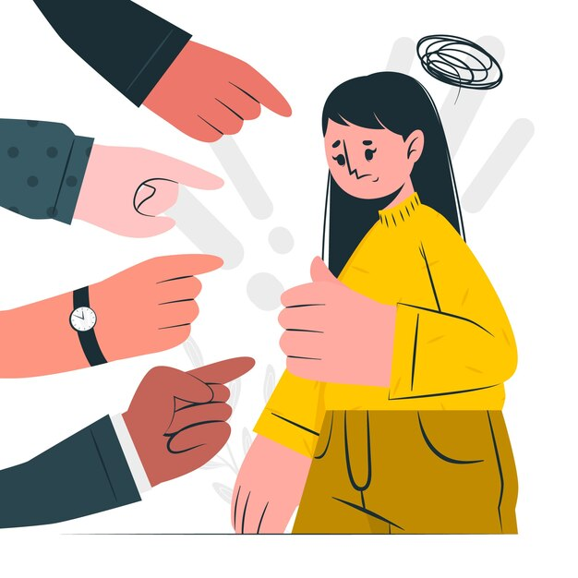

Социальные проблемы возникают
из-за несоответствия между потребностями
и возможностями общества.
Они могут быть вызваны экономическими, политическими, культурными и социальными факторами.
Важно отметить, что социальные проблемы
не являются индивидуальными проблемами,
а имеют общественный характер
и требуют коллективных усилий для их решения.

Slide 4
Составьте определение.
Социальные проблемы -
вопросы и ситуации
с точки зрения значительного числа членов общества,
являются достаточно серьёзными проблемами,
которые прямо или косвенно влияют на человека и,
требующими коллективных усилий по их преодолению.

Slide 5

Какую социальную проблему современного общества
вы можете назвать?

Slide 6
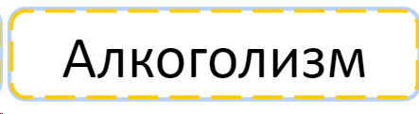
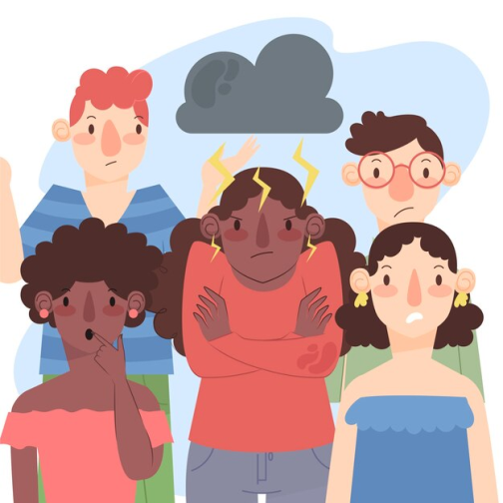

На счету этого страшного заболевания тысячи распавшихся семей
и искалеченных судеб.
Причины пьянства разнообразны:
трудности, связанные с приспособляемостью к новым условиям жизни; конфликты с окружающими; неудовлетворенность политикой власти, семьей, работой, условиями жизни и т.д.; чувство одиночества; недопонимание другими людьми; усталость; стеснительность; ощущение своей неполноценности; и другие обстоятельства, вызывающие чувство психологического дискомфорта.

Slide 7

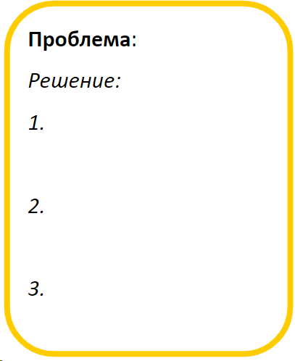
Составьте свой план решения социальных проблем.

Slide 8
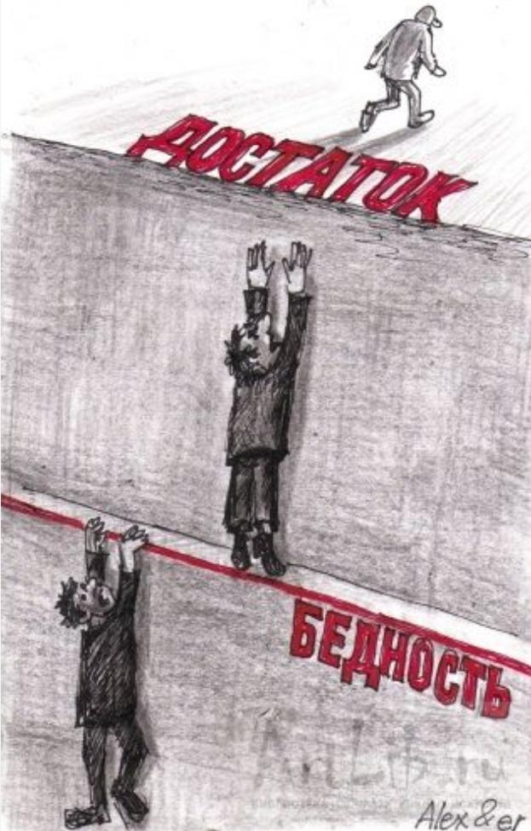

Slide 9

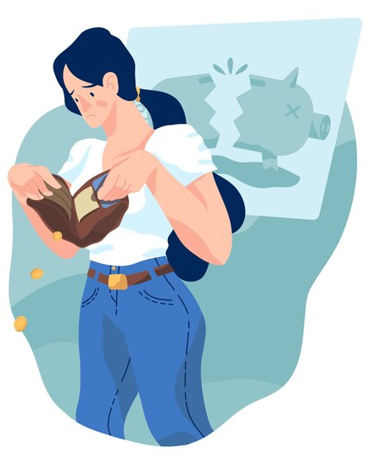
БЕДНОСТЬ
БЕДНОСТЬ — крайняя недостаточность имеющихся у человека, семьи, региона, государства имущественных ценностей, товаров, денежных средств для нормальной жизни и жизнедеятельности.
Порогом, чертой бедности называют нормативно устанавливаемый уровень денежных доходов человека, семьи за определенный период, который обеспечивает физический прожиточный уровень.
Социальной опасностью является угроза обнищания населения. Безработица, экономическая и социальная нестабильность, несбыточность надежд, крушение планов интенсифицируют процесс маргинализации населения.

Slide 10
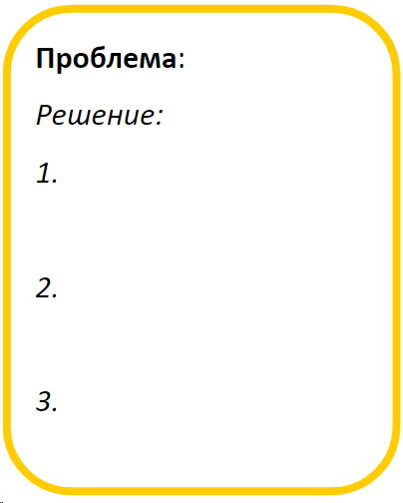
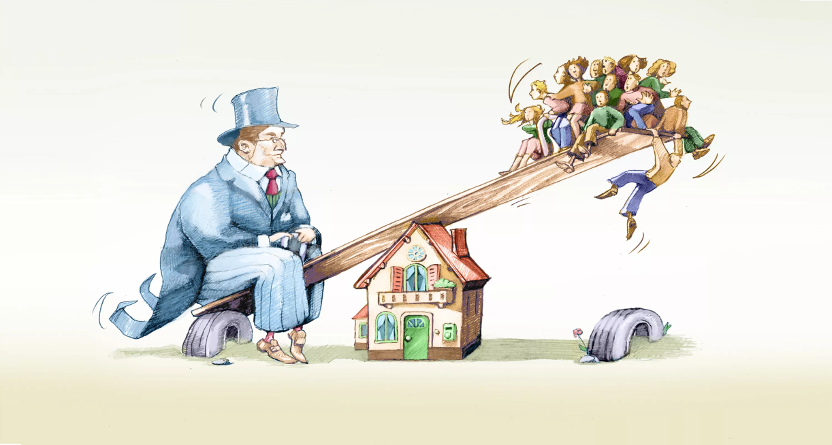
Составьте свой план решения социальных проблем.

Slide 11
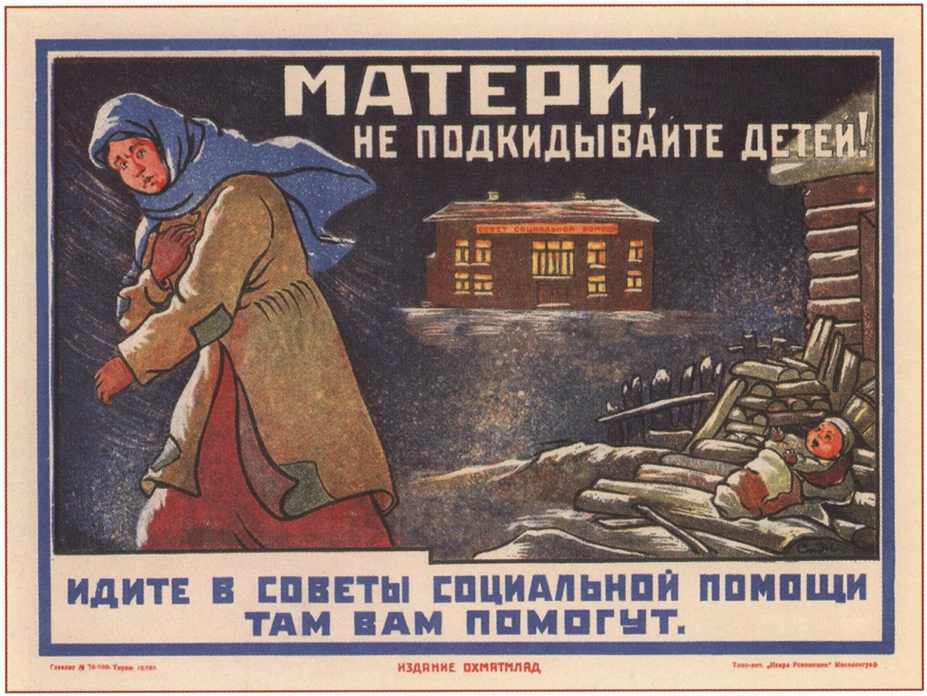

Slide 12

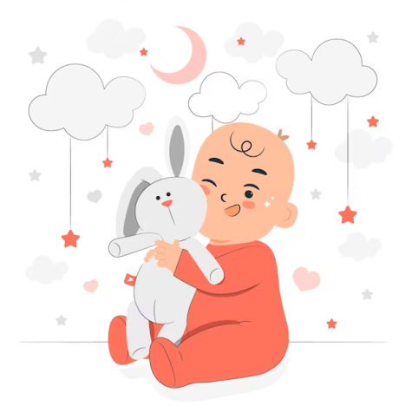
СИРОТСТВО
Социальное сиротство - это проблема детей, оказавшихся без попечения живых родителей или родственников.
Если раньше термином «сиротство» обозначали только утрату опеки близких
в случае их смерти, то сейчас под опеку государства часто попадают дети, родители которых живы.
Отсутствие родительской заботы и поддержки может привести к психологическим, эмоциональным и физическим проблемам у детей, а также ограничить их возможности в образовании и будущей жизни.

Slide 13

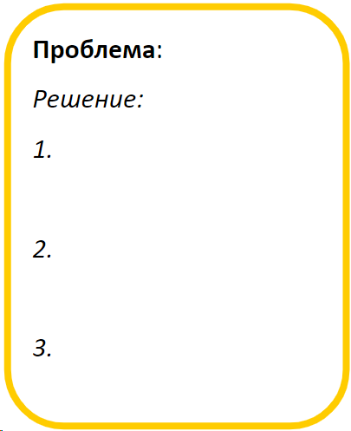
Составьте свой план решения социальных проблем.

Slide 14
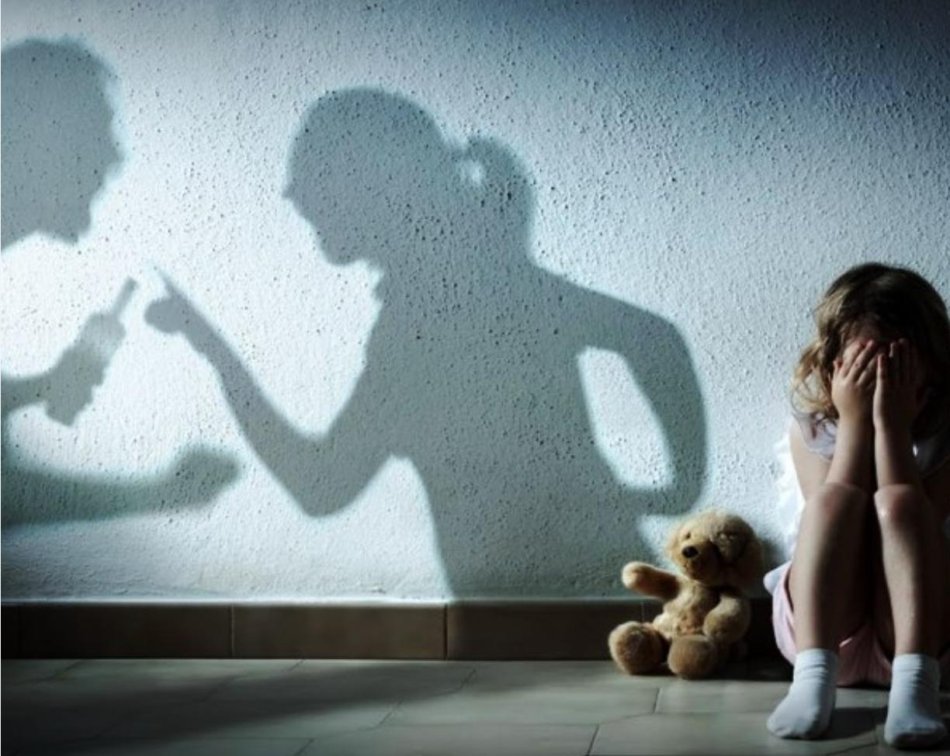
АСОЦИАЛЬНАЯ СЕМЬЯ

Slide 15
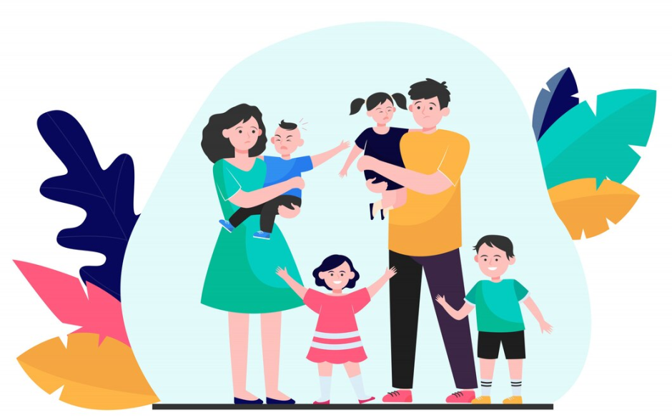
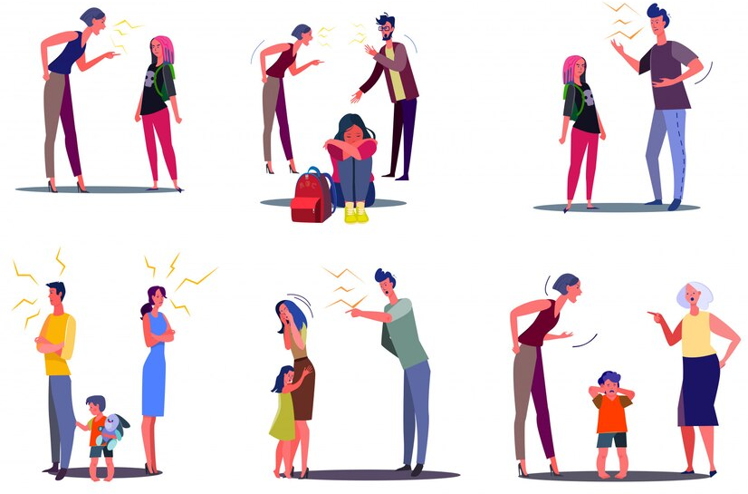
АСОЦИАЛЬНАЯ СЕМЬЯ
Асоциальная семья – семья, в которой дети
с ранних лет находятся в обстановке пренебрежения к общепринятым социальным и моральным нормам, воспринимают навыки отклоняющегося поведения.
По закону родители несут ответственность за своих детей. Они обязаны воспитывать их,
а также заботиться об их здоровье, физическом, психическом, духовном и нравственном развитии, защищать их права и интересы. Семьи, в которых родители не исполняют эти обязанности, считаются неблагополучными.

Slide 16
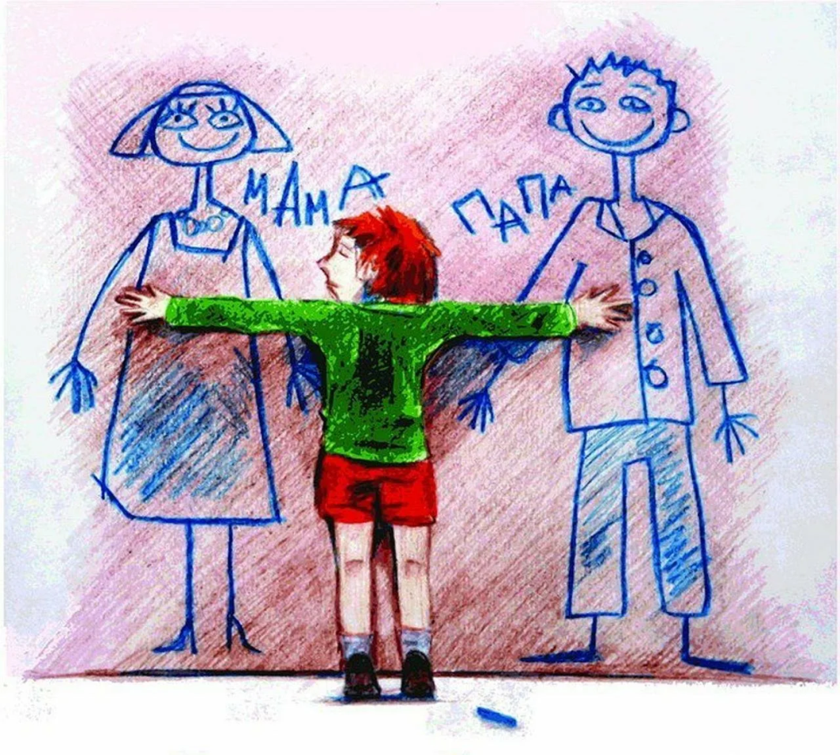
Составьте свой план решения социальных проблем.

Slide 17
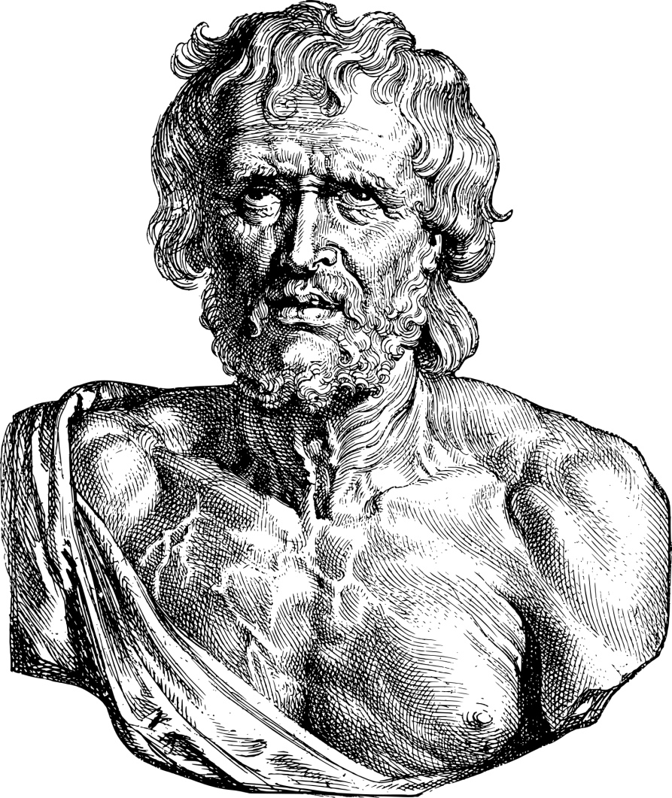

Прочитайте цитату и объясните ее смысл.
Общество - свод камней,
который обрушился бы,
если бы один не поддерживал другого.
(Л. А. Сенека)

Slide 18
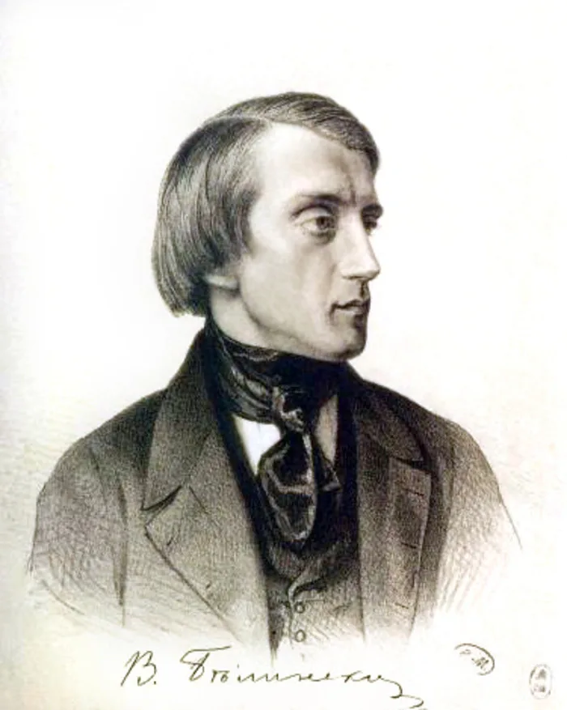

Прочитайте цитату и объясните ее смысл.
Живой человек носит в своем духе, в своем сердце, в своей крови жизнь общества: он болеет его недугами, мучится его страданиями, цветет его здоровьем, блаженствует его счастьем...
(В. Г. Белинский)

Slide 19

ДОМАШНЕЕ ЗАДАНИЕ
Составьте свой план решения социальной проблемы - одиночество.

